Slide 1
The pKa challenge
El desafío de pKa implica predecir los valores de pKa para los compuestos SAMPL8 (de SAMPL8-1 a SAMPL8-23) (excepto que para SAMPL8-11 y 13 solo pudimos medir la solubilidad dependiente del pH pero no el pKa). Las mediciones de solubilidad dependientes del pH también están disponibles, así que comuníquese si está interesado en predecirlas. Los detalles preliminares de los experimentos están disponibles en esta charla.
Al igual que en el desafío de SAMPL7, recopilaremos valores de pKa predichos como energías libres relativas para la transición entre microestados en relación con un microestado de referencia para cada compuesto; estos se pueden estimar a partir de poblaciones de microestados pronosticadas. En algunos casos, los compuestos tenían múltiples valores de pKa, y estos se manejan dentro del mismo marco.
En algunos casos, los compuestos tienen múltiples valores de pKa medidos; las presentaciones para estos casos deben seguir el mismo formato. Los detalles y el formato del archivo de envío se publicarán en breve

Slide 2
The logD challenge
El desafío logD implica la distribución de cada compuesto entre fases en una serie de sistemas bifásicos. Para que esto suceda, cada compuesto debe tener cierta solubilidad en cada fase, y solo incluimos compuestos con pKa medible, lo que limitó el número de compuestos posibles.
Por tanto, el desafío logD cubre compuestos para los que se midieron valores de pKa que eran adecuadamente solubles en ambos disolventes y se repartían adecuadamente en las siete combinaciones de sistemas bifásicos considerados
Nuestro conjunto de datos completo incluye particiones para estos sistemas bifásicos:
octanol-agua
ciclohexano-agua
acetato de etilo-agua
heptano-agua
MEK-agua
TBME-agua
ciclohexano-DMF
En todos los casos el agua fue tampón Britton-Robinson de Ricca. El pH utilizado fue pH 3 o pH 8 dependiendo del pKa del compuesto, y se especificará cuando se inicie el desafío log D (por ejemplo, para un compuesto, el agua podría haber estado a pH 3 y para otro, a pH 8).

Slide 3
 | Octanol- Water | Cyclohexane- Water | Ethyl acetate- Water | Heptane- Water | MEK-Water | TBME- Water | Cyclohexane- DMF | ¿Cuantos solventes?
SAMPL8-1 | SI | NO | SI | SI | SI | SI | SI | 6
SAMPL8-3 | NO | NO | SI | NO | SI | NO | NO | 2
SAMPL8-5 | SI | SI | SI | SI | SI | SI | NO | 6
SAMPL8-6 | SI | NO | SI | NO | SI | SI | SI | 5
SAMPL8-7 | SI | NO | NO | NO | SI | NO | NO | 2
SAMPL8-9 | SI | NO | SI | NO | SI | NO | NO | 3
SAMPL8-10 | SI | NO | SI | SI | SI | SI | NO | 5
SAMPL8-12 | SI | NO | SI | NO | SI | NO | NO | 3
SAMPL8-14 | SI | NO | SI | NO | SI | NO | NO | 3
SAMPL8-16 | SI | NO | SI | SI | SI | SI | SI | 6
SAMPL8-17 | NO | NO | SI | NO | SI | NO | NO | 2
MEK = Methyl Ethyl Ketone (Butanone)
TBME = Tert-Butyl Methyl Ether
11 compuestos
7 combinaciones de solventes

Slide 4
Sampling
Compound | Propuesta | Compound | Propuesta
SAMPL8-1 | Classical MD | SAMPL8-13 | REMD
SAMPL8-2 | Classical MD | SAMPL8-14 | Classical MD
SAMPL8-3 | REMD | SAMPL8-15 | Classical MD
SAMPL8-4 | REMD | SAMPL8-16 | REMD
SAMPL8-5 | Classical MD | SAMPL8-17 | REMD
SAMPL8-6 | REMD | SAMPL8-18 | Classical MD
SAMPL8-7 | NO Sampling | SAMPL8-19 | REMD
SAMPL8-8 | NO Sampling | SAMPL8-20 | NO Sampling
SAMPL8-9 | NO Sampling | SAMPL8-21 | REMD
SAMPL8-10 | REMD | SAMPL8-22 | NO Sampling
SAMPL8-11 | REMD | SAMPL8-23 | NO Sampling
SAMPL8-12 | Classical MD | - | -

Slide 5
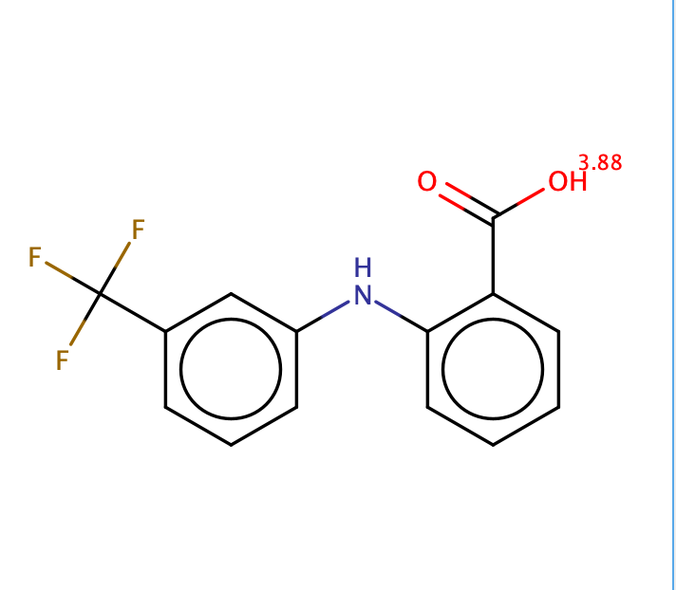
Nombre IUPAC: 2-((3-(trifluoromethyl)phenyl)amino)benzoic acid
SMILES: OC(=O)c1ccccc1Nc1cccc(c1)C(F)(F)F
Torsiones activas: 3
Numero de átomos: 30
Comentarios:
No considero el trifluoromethyl como una torsión activa
El grupo acido, al tratarse de pK_{a} quizás la rotación y según de donde arranquemos el protón si que puede ser relevante y además tiene un nitrógeno que podría caer cercano
pH logD
0.00 4.99
0.50 5.00
1.00 5.00
1.50 4.99
2.00 4.99
2.50 4.98
3.00 4.94
3.50 4.85
4.00 4.63
4.50 4.28
5.00 3.84
5.50 3.37
6.00 2.88
6.50 2.41
pH logD
7.00 1.98
7.50 1.65
8.00 1.45
8.50 1.36
9.00 1.33
9.50 1.32
10.00 1.32
10.50 1.32
11.00 1.32
11.50 1.32
12.00 1.32
12.50 1.32
13.00 1.32
13.50 1.32
14.00 1.32

Slide 6
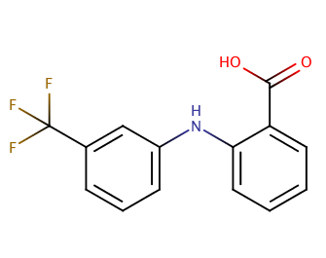
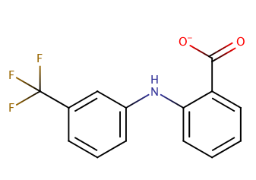
Microstates SAMPL8-1 (según MarvinSketch)

Slide 7
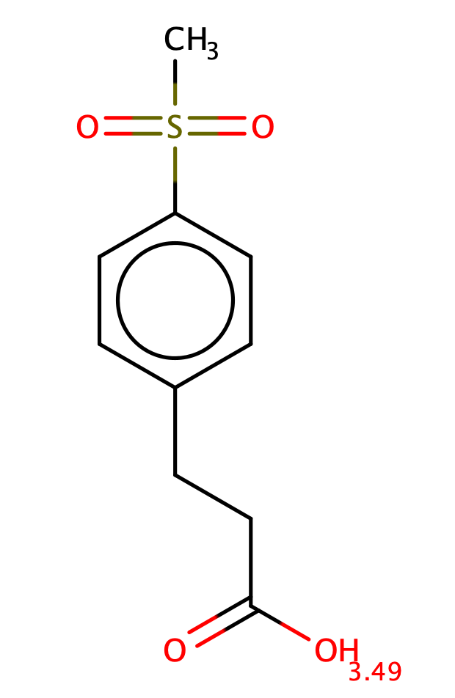
Nombre IUPAC: 3-(4-(methylsulfonyl)phenyl)propanoic acid
SMILES: CS(=O)(=O)c1ccc(CCC(O)=O)cc1
Torsiones activas: 4
Numero de átomos: 27
Comentarios:
Tengo dudas sobre si considerar la rotación del grupo carboxílico, ya que lo veo bastante alejado del resto de la molécula, de momento la considero
pH logD
7.00 -2.44
7.50 -2.67
8.00 -2.77
8.50 -2.82
9.00 -2.83
9.50 -2.83
10.00 -2.83
10.50 -2.84
11.00 -2.84
11.50 -2.84
12.00 -2.84
12.50 -2.84
13.00 -2.84
13.50 -2.84
14.00 -2.84
pH logD
0.00 0.85
0.50 0.85
1.00 0.84
1.50 0.84
2.00 0.83
2.50 0.80
3.00 0.72
3.50 0.54
4.00 0.22
4.50 -0.20
5.00 -0.67
5.50 -1.16
6.00 -1.63
6.50 -2.08

Slide 8
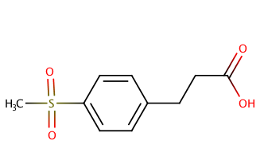
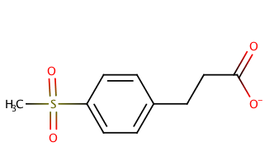
Microstates SAMPL8-2 (según MarvinSketch)

Slide 9
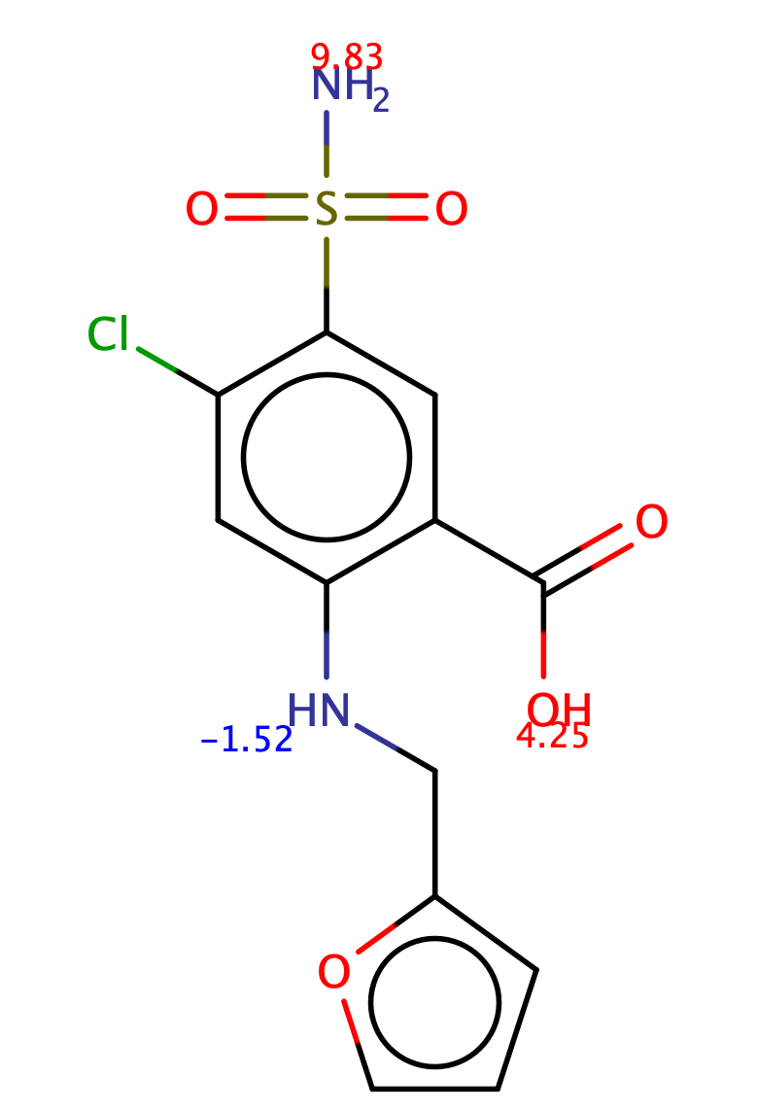
Nombre IUPAC: 4-chloro-2-((furan-2-ylmethyl)amino)-5-sulfamoylbenzoic acid
SMILES: NS(=O)(=O)c1cc(C(O)=O)c(NCc2ccco2)cc1Cl
Torsiones activas: 5
Numero de átomos: 32
pH logD
0.00 1.66
0.50 1.66
1.00 1.66
1.50 1.66
2.00 1.66
2.50 1.65
3.00 1.64
3.50 1.59
4.00 1.47
4.50 1.22
5.00 0.84
5.50 0.39
6.00 -0.09
6.50 -0.57
pH logD
7.00 -1.04
7.50 -1.45
8.00 -1.76
8.50 -1.93
9.00 -2.04
9.50 -2.16
10.00 -2.36
10.50 -2.64
11.00 -2.90
11.50 -3.06
12.00 -3.12
12.50 -3.15
13.00 -3.16
13.50 -3.16
14.00 -3.16

Slide 10
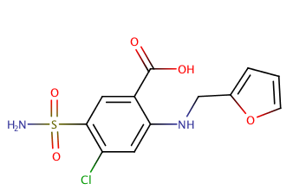
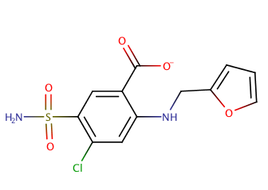
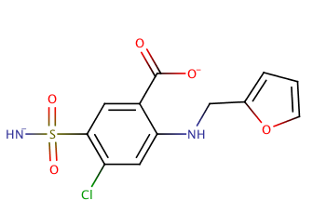
Microstates SAMPL8-3 (según MarvinSketch)
Tengo dudas

Slide 11
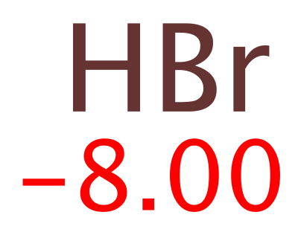
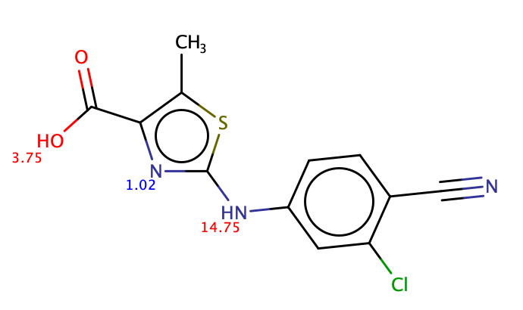
Nombre IUPAC: 2-((3-chloro-4-ethynylphenyl)amino)-5-methylthiazole-4-carboxylic acid
SMILES: Br.Cc1sc(Nc2ccc(C#N)c(Cl)c2)nc1C(O)=O
Torsiones activas: 3
Numero de átomos: 29
Comentarios:
El enlace del grupo 4-ciano no lo considero una torsión relevante
Si que considero al rotación del grupo carboxílico por tratarse de pK_{a} y por al proximidad de un grupo nitrógeno del anillo
pH logD1 logD2
7.00 1.02 0.31
7.50 1.02 0.01
8.00 1.02 -0.15
8.50 1.02 -0.22
9.00 1.02 -0.24
9.50 1.02 -0.25
10.00 1.02 -0.25
10.50 1.02 -0.25
11.00 1.02 -0.25
11.50 1.02 -0.25
12.00 1.02 -0.26
12.50 1.02 -0.26
13.00 1.02 -0.26
13.50 1.02 -0.28
14.00 1.02 -0.32
pH logD1 logD2
0.00 1.02 2.42
0.50 1.02 2.81
1.00 1.02 3.12
1.50 1.02 3.30
2.00 1.02 3.37
2.50 1.02 3.39
3.00 1.02 3.35
3.50 1.02 3.23
4.00 1.02 2.98
4.50 1.02 2.60
5.00 1.02 2.15
5.50 1.02 1.67
6.00 1.02 1.18
6.50 1.02 0.72

Slide 12
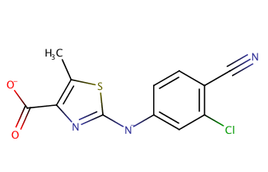
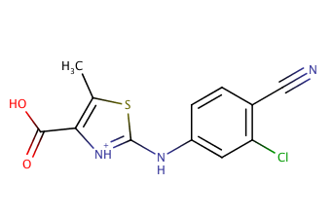
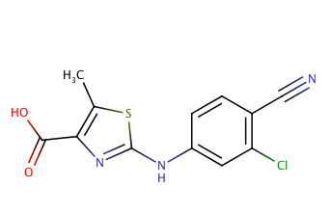
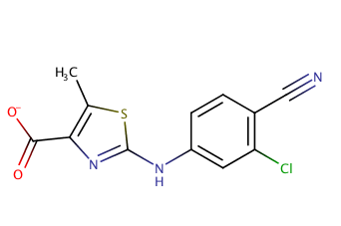
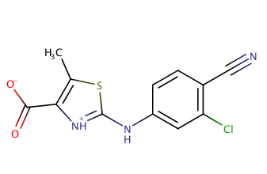
Microstates SAMPL8-4 (según MarvinSketch)
Tengo dudas
Tengo dudas
Tengo dudas

Slide 13
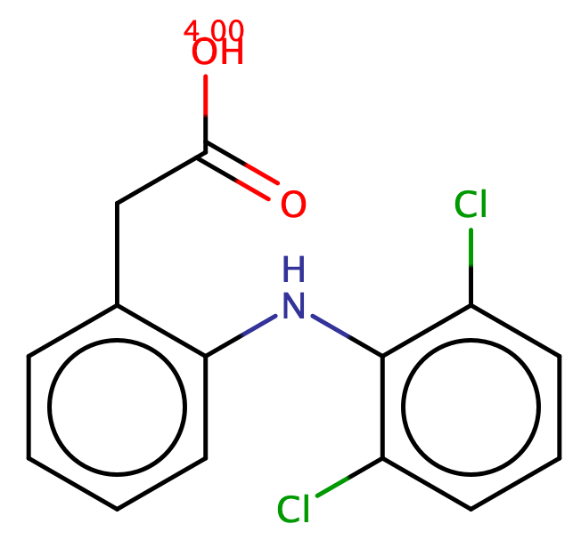
Nombre IUPAC: 2-(2-((2,6-dichlorophenyl)amino)phenyl)acetate sodium
SMILES: [Na+].[O-]C(=O)Cc1ccccc1Nc1c(Cl)cccc1Cl
Torsiones activas: 4
Numero de átomos: 30
Comentarios:
- El enlace que une con 2,6-diclorphenyl, a pesar de que el grupo es simétrico, lo he considerado porque quizás puede haber colisiones con alguna parte de la molécula.
pH logD1 logD2
0.00 -0.77 3.97
0.50 -0.77 3.96
1.00 -0.77 3.96
1.50 -0.77 3.96
2.00 -0.77 3.96
2.50 -0.77 3.95
3.00 -0.77 3.92
3.50 -0.77 3.84
4.00 -0.77 3.66
4.50 -0.77 3.34
5.00 -0.77 2.92
5.50 -0.77 2.45
6.00 -0.77 1.97
6.50 -0.77 1.49
pH logD1 logD2
7.00 -0.77 1.04
7.50 -0.77 0.68
8.00 -0.77 0.45
8.50 -0.77 0.34
9.00 -0.77 0.30
9.50 -0.77 0.29
10.00 -0.77 0.29
10.50 -0.77 0.28
11.00 -0.77 0.28
11.50 -0.77 0.28
12.00 -0.77 0.28
12.50 -0.77 0.28
13.00 -0.77 0.29
13.50 -0.77 0.29
14.00 -0.77 0.31

Slide 14
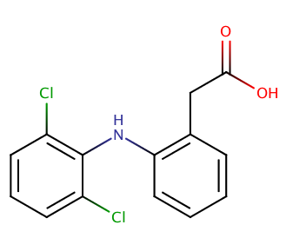
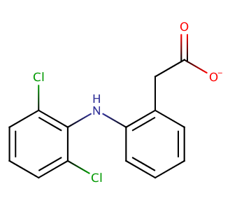
Microstates SAMPL8-5 (según MarvinSketch)

Slide 15
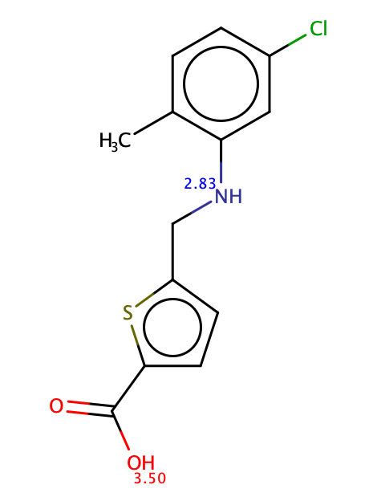
Nombre IUPAC: 5-(((5-chloro-2-methylphenyl)amino)methyl)thiophene-2-carboxylic acid
SMILES: Cc1ccc(Cl)cc1NCc1ccc(s1)C(O)=O
Torsiones activas: 4
Numero de átomos: 30
Comentarios:
- Tengo dudas si añadir el carboxílico, aunque quizás lo añadiría en todas la moléculas
pH logD
0.00 1.57
0.50 1.77
1.00 2.10
1.50 2.52
2.00 2.95
2.50 3.33
3.00 3.53
3.50 3.49
4.00 3.20
4.50 2.79
5.00 2.32
5.50 1.84
6.00 1.38
6.50 0.98
pH logD
7.00 0.70
7.50 0.55
8.00 0.49
8.50 0.47
9.00 0.46
9.50 0.46
10.00 0.46
10.50 0.46
11.00 0.46
11.50 0.46
12.00 0.46
12.50 0.46
13.00 0.46
13.50 0.46
14.00 0.46

Slide 16
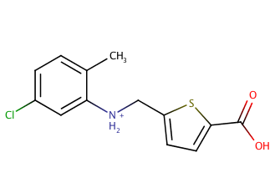
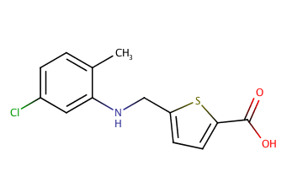


Microstates SAMPL8-6 (según MarvinSketch)
Tengo dudas
Tengo dudas

Slide 17
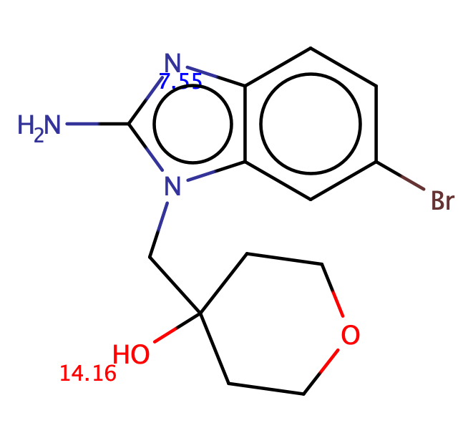
Nombre IUPAC: 4-((2-amino-6-bromo-1H-benzo[d]imidazol-1-yl)methyl)tetrahydro-2H-pyran-4-ol
SMILES: Nc1nc2ccc(Br)cc2n1CC1(O)CCOCC1
Torsiones activas: 2
Numero de átomos: 35
Comentarios:
- No he considerado la rotación del OH porque no me ha parecido relevante
pH logD
0.00 -0.13
0.50 -0.13
1.00 -0.13
1.50 -0.13
2.00 -0.13
2.50 -0.13
3.00 -0.13
3.50 -0.13
4.00 -0.13
4.50 -0.12
5.00 -0.10
5.50 -0.04
6.00 0.11
6.50 0.37
pH logD
7.00 0.70
7.50 0.99
8.00 1.18
8.50 1.26
9.00 1.29
9.50 1.30
10.00 1.30
10.50 1.30
11.00 1.30
11.50 1.30
12.00 1.30
12.50 1.29
13.00 1.27
13.50 1.22
14.00 1.08

Slide 18
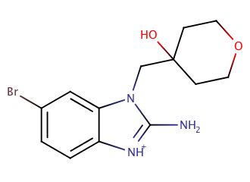

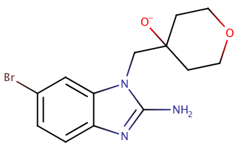
Microstates SAMPL8-7 (según MarvinSketch)

Slide 19
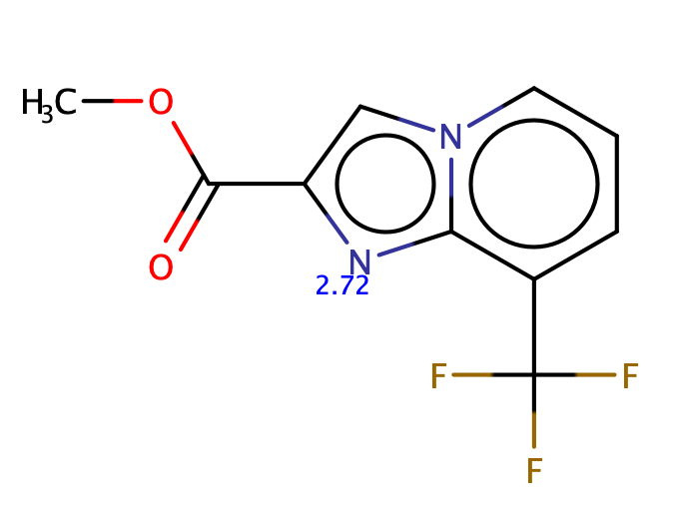
Nombre IUPAC: methyl 8-(trifluoromethyl)-3,5-dihydroimidazo[1,2-a]pyridine-2-carboxylate
SMILES: COC(=O)c1cn2cccc(c2n1)C(F)(F)F
Torsiones activas: 1
Numero de átomos: 24
Comentarios:
- La rotación del trifluoromethyl no me parece relevante
pH logD
0.00 0.31
0.50 0.37
1.00 0.50
1.50 0.75
2.00 1.09
2.50 1.42
3.00 1.65
3.50 1.76
4.00 1.80
4.50 1.82
5.00 1.82
5.50 1.83
6.00 1.83
6.50 1.83
pH logD
7.00 1.83
7.50 1.83
8.00 1.83
8.50 1.83
9.00 1.83
9.50 1.83
10.00 1.83
10.50 1.83
11.00 1.83
11.50 1.83
12.00 1.83
12.50 1.83
13.00 1.83
13.50 1.83
14.00 1.83

Slide 20
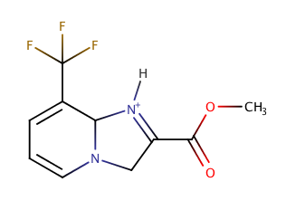
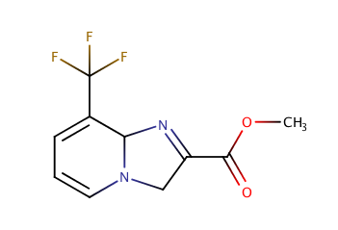
Microstates SAMPL8-8 (según MarvinSketch)

Slide 21
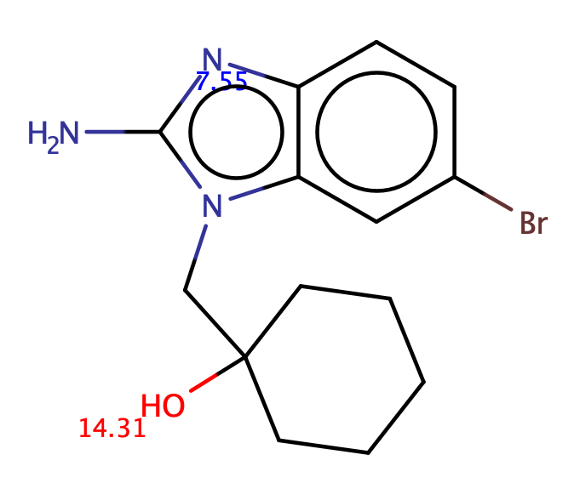
Nombre IUPAC: 1-((2-amino-6-bromo-1H-benzo[d]imidazol-1-yl)methyl)cyclohexan-1-ol
SMILES: Nc1nc2ccc(Br)cc2n1CC1(O)CCCCC1
Torsiones activas: 2
Numero de átomos: 37
Comentarios:
- No he considerado la rotación del OH porque no me ha parecido relevante
pH logD
0.00 1.71
0.50 1.71
1.00 1.71
1.50 1.71
2.00 1.71
2.50 1.71
3.00 1.71
3.50 1.71
4.00 1.71
4.50 1.72
5.00 1.74
5.50 1.80
6.00 1.94
6.50 2.21
pH logD
7.00 2.54
7.50 2.83
8.00 3.01
8.50 3.10
9.00 3.13
9.50 3.14
10.00 3.14
10.50 3.14
11.00 3.14
11.50 3.14
12.00 3.14
12.50 3.13
13.00 3.12
13.50 3.08
14.00 2.97

Slide 22
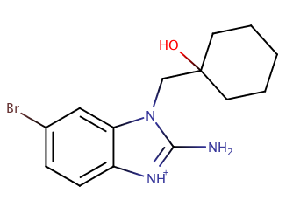
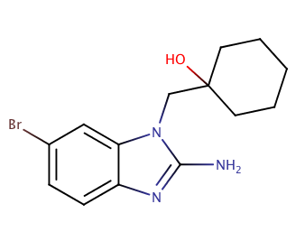
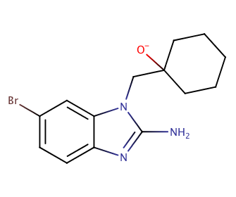
Microstates SAMPL8-9 (según MarvinSketch)

Slide 23

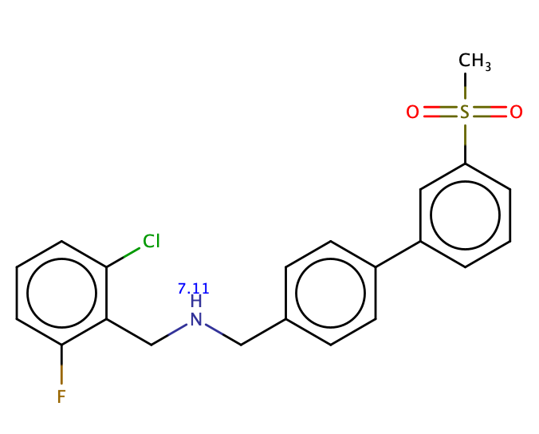
Nombre IUPAC: N-(2-chloro-6-fluorobenzyl)-1-(3'-(methylsulfonyl)-[1,1'-biphenyl]-4-yl)methanamine
SMILES: Cl.CS(=O)(=O)c1cccc(c1)-c1ccc(CNCc2c(F)cccc2Cl)cc1
Torsiones activas: 6
Numero de átomos: 48
pH logD1 logD2
0.00 0.96 0.86
0.50 0.96 0.86
1.00 0.96 0.86
1.50 0.96 0.86
2.00 0.96 0.87
2.50 0.96 0.90
3.00 0.96 0.97
3.50 0.96 1.15
4.00 0.96 1.47
4.50 0.96 1.89
5.00 0.96 2.36
5.50 0.96 2.85
6.00 0.96 3.32
6.50 0.96 3.76
pH logD1 logD2
7.00 0.96 4.10
7.50 0.96 4.31
8.00 0.96 4.41
8.50 0.96 4.45
9.00 0.96 4.46
9.50 0.96 4.46
10.00 0.96 4.46
10.50 0.96 4.46
11.00 0.96 4.46
11.50 0.96 4.46
12.00 0.96 4.46
12.50 0.96 4.46
13.00 0.96 4.46
13.50 0.96 4.46
14.00 0.96 4.46

Slide 24
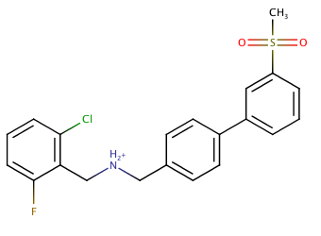
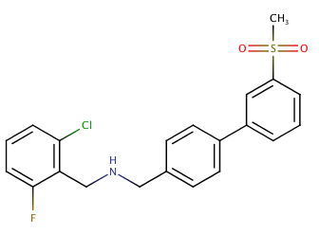
Microstates SAMPL8-10 (según MarvinSketch)
Creo que faltaria la desprotonación del NH
Tengo dudas

Slide 25
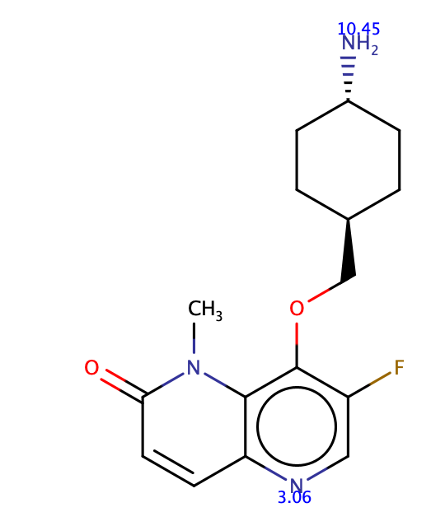
Nombre IUPAC: 8-(((1r,4r)-4-aminocyclohexyl)methoxy)-7-fluoro-1-methyl-1,5-naphthyridin-2(1H)-one
SMILES: Cn1c2c(OC[C@H]3CC[C@H](N)CC3)c(F)cnc2ccc1=O
Torsiones activas: 3
Numero de átomos: 42
pKa EXPERIMENTAL NO DETERMINADO
Han medido la solubilidad dependiente de pH
pH logD
0.00 -3.39
0.50 -3.37
1.00 -3.31
1.50 -3.16
2.00 -2.90
2.50 -2.56
3.00 -2.26
3.50 -2.08
4.00 -2.00
4.50 -1.96
5.00 -1.95
5.50 -1.95
6.00 -1.93
6.50 -1.90
pH logD
7.00 -1.81
7.50 -1.61
8.00 -1.27
8.50 -0.84
9.00 -0.37
9.50 0.09
10.00 0.50
10.50 0.80
11.00 0.97
11.50 1.05
12.00 1.07
12.50 1.08
13.00 1.08
13.50 1.08
14.00 1.08

Slide 26
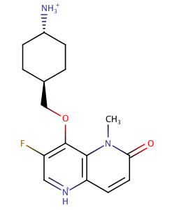
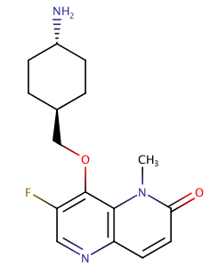
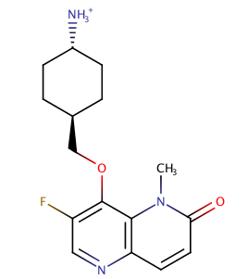
Microstates SAMPL8-11 (según MarvinSketch)
Tengo dudas

Slide 27
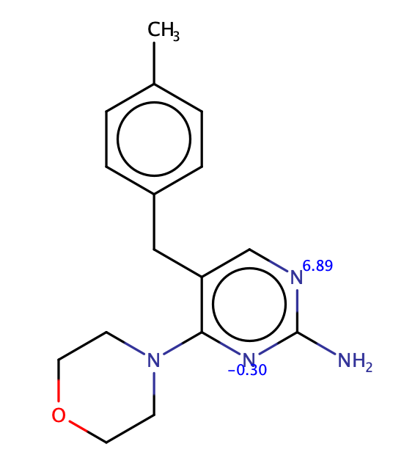
Nombre IUPAC: 5-(4-methylbenzyl)-4-morpholinopyrimidin-2-amine
SMILES: Cc1ccc(Cc2cnc(N)nc2N2CCOCC2)cc1
Torsiones activas: 1
Numero de átomos: 41
Comentarios:
- No estoy considerando la rotación de metilbenceno y del morfolino por que son simétricos, pero tengo dudas
pH logD
0.00 1.34
0.50 1.45
1.00 1.49
1.50 1.51
2.00 1.51
2.50 1.52
3.00 1.52
3.50 1.52
4.00 1.53
4.50 1.56
5.00 1.65
5.50 1.84
6.00 2.15
6.50 2.49
pH logD
7.00 2.75
7.50 2.90
8.00 2.96
8.50 2.98
9.00 2.99
9.50 2.99
10.00 2.99
10.50 2.99
11.00 2.99
11.50 2.99
12.00 2.99
12.50 2.99
13.00 2.99
13.50 2.99
14.00 2.99

Slide 28
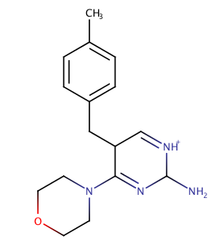
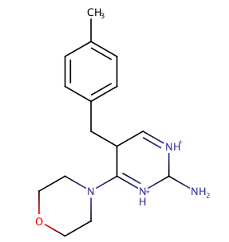
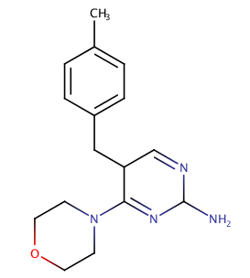
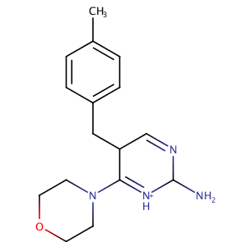
Microstates SAMPL8-12 (según MarvinSketch)
Tengo dudas

Slide 29
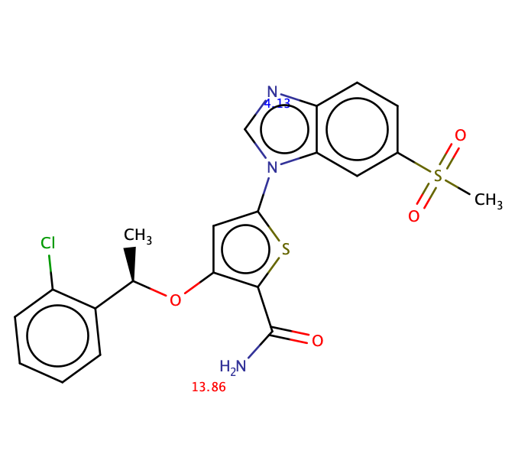
Nombre IUPAC: (R)-3-(1-(2-chlorophenyl)ethoxy)-5-(6-(methylsulfonyl)-1H-benzo[d]imidazol-1-yl)thiophene-2-carboxamide
SMILES: C[C@@H](Oc1cc(sc1C(N)=O)-n1cnc2ccc(cc12)S(C)(=O)=O)c1ccccc1Cl
Torsiones activas: 6
Numero de átomos: 49
pKa EXPERIMENTAL NO DETERMINADO
Han medido la solubilidad dependiente de pH
pH logD
0.00 2.55
0.50 2.55
1.00 2.55
1.50 2.56
2.00 2.58
2.50 2.62
3.00 2.74
3.50 2.95
4.00 3.19
4.50 3.37
5.00 3.45
5.50 3.48
6.00 3.49
6.50 3.50
pH logD
7.00 3.50
7.50 3.50
8.00 3.50
8.50 3.50
9.00 3.50
9.50 3.50
10.00 3.50
10.50 3.50
11.00 3.50
11.50 3.50
12.00 3.50
12.50 3.51
13.00 3.54
13.50 3.60
14.00 3.68

Slide 30
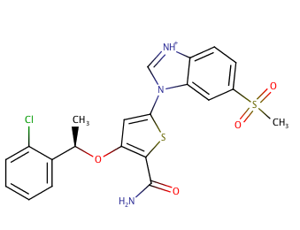
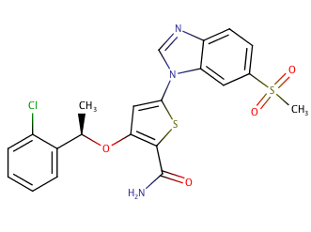
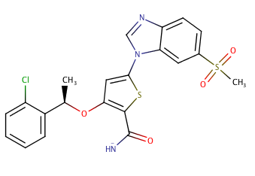
Microstates SAMPL8-13 (según MarvinSketch)
Tengo dudas

Slide 31
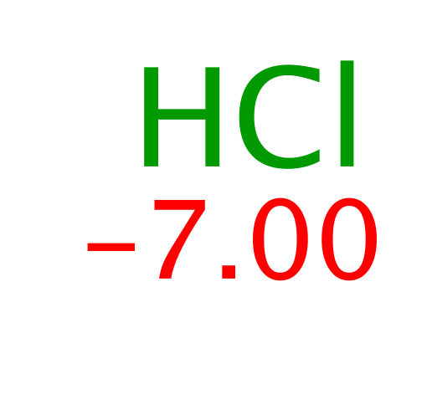

Nombre IUPAC: 2-(tert-butyl)-4-((2,4-diaminopyrimidin-5-yl)methyl)-6-methylphenol
SMILES: Cl.Cc1cc(Cc2cnc(N)nc2N)cc(c1O)C(C)(C)C
Torsiones activas: 2
Numero de átomos: 45
Comentarios:
- No considero la rotación de tert-butilo por no ser relevante
pH logD1 logD2
0.00 0.96 1.95
0.50 0.96 2.16
1.00 0.96 2.25
1.50 0.96 2.29
2.00 0.96 2.30
2.50 0.96 2.30
3.00 0.96 2.30
3.50 0.96 2.31
4.00 0.96 2.31
4.50 0.96 2.32
5.00 0.96 2.36
5.50 0.96 2.46
6.00 0.96 2.66
6.50 0.96 2.96
pH logD1 logD2
7.00 0.96 3.26
7.50 0.96 3.46
8.00 0.96 3.56
8.50 0.96 3.60
9.00 0.96 3.61
9.50 0.96 3.60
10.00 0.96 3.58
10.50 0.96 3.51
11.00 0.96 3.35
11.50 0.96 3.05
12.00 0.96 2.64
12.50 0.96 2.19
13.00 0.96 1.76
13.50 0.96 1.41
14.00 0.96 1.19

Slide 32





Microstates SAMPL8-14 (según MarvinSketch)
Tengo dudas

Slide 33

Nombre IUPAC: 2-chloro-N-(o-tolyl)quinazolin-4-amine
SMILES: Cc1ccccc1Nc1nc(Cl)nc2ccccc12
Torsiones activas: 2
Numero de átomos: 31
pH logD
0.00 3.50
0.50 3.87
1.00 4.26
1.50 4.57
2.00 4.76
2.50 4.84
3.00 4.87
3.50 4.88
4.00 4.88
4.50 4.88
5.00 4.88
5.50 4.88
6.00 4.88
6.50 4.88
pH logD
7.00 4.88
7.50 4.88
8.00 4.88
8.50 4.88
9.00 4.88
9.50 4.88
10.00 4.88
10.50 4.88
11.00 4.88
11.50 4.88
12.00 4.88
12.50 4.88
13.00 4.88
13.50 4.88
14.00 4.87

Slide 34



Microstates SAMPL8-15 (según MarvinSketch)

Slide 35

Nombre IUPAC: tert-butyl ((1H-benzo[d]imidazol-2-yl)methyl)carbamate
SMILES: CC(C)(C)OC(=O)NCc1nc2ccccc2[nH]1
Torsiones activas: 2
Numero de átomos: 35
Comentarios:
No considero rotación tert-butilo por poco relevante
No considero rotación de los 2 enlaces de la unidad de carbámico
pH logD
0.00 0.52
0.50 0.52
1.00 0.52
1.50 0.52
2.00 0.53
2.50 0.55
3.00 0.61
3.50 0.75
4.00 1.02
4.50 1.35
5.00 1.64
5.50 1.83
6.00 1.91
6.50 1.94
pH logD
7.00 1.95
7.50 1.95
8.00 1.95
8.50 1.95
9.00 1.95
9.50 1.95
10.00 1.94
10.50 1.91
11.00 1.84
11.50 1.69
12.00 1.46
12.50 1.24
13.00 1.10
13.50 1.02
14.00 0.91

Slide 36





Microstates SAMPL8-16 (según MarvinSketch)
Tengo dudas

Slide 37

Nombre IUPAC: (4-((2-amino-6-bromo-1H-benzo[d]imidazol-1-yl)methyl)tetrahydro-2H-pyran-4-yl)methanol
SMILES: Nc1nc2ccc(Br)cc2n1CC1(CO)CCOCC1
Torsiones activas: 4
Numero de átomos: 38
Comentarios:
- Mantengo la rotación del –OH porque quizás la orientación podría acercarse al resto de la molécula
pH logD
0.00 0.27
0.50 0.27
1.00 0.27
1.50 0.27
2.00 0.27
2.50 0.27
3.00 0.28
3.50 0.28
4.00 0.28
4.50 0.29
5.00 0.32
5.50 0.39
6.00 0.57
6.50 0.86
pH logD
7.00 1.22
7.50 1.53
8.00 1.73
8.50 1.82
9.00 1.85
9.50 1.86
10.00 1.87
10.50 1.87
11.00 1.87
11.50 1.87
12.00 1.87
12.50 1.87
13.00 1.87
13.50 1.86
14.00 1.83

Slide 38


Microstates SAMPL8-17 (según MarvinSketch)

Slide 39

Nombre IUPAC: 2-chloro-N-(3,4-dimethoxyphenyl)quinazolin-4-amine
SMILES: COc1ccc(Nc2nc(Cl)nc3ccccc23)cc1OC
Torsiones activas: 2
Numero de átomos: 36
Comentarios:
- No considero la rotación de los dos metoxis por poco relevante
pH logD
0.00 2.31
0.50 2.65
1.00 3.03
1.50 3.33
2.00 3.51
2.50 3.59
3.00 3.62
3.50 3.63
4.00 3.63
4.50 3.63
5.00 3.63
5.50 3.63
6.00 3.63
6.50 3.63
pH logD
7.00 3.63
7.50 3.63
8.00 3.63
8.50 3.63
9.00 3.63
9.50 3.63
10.00 3.63
10.50 3.63
11.00 3.63
11.50 3.63
12.00 3.63
12.50 3.63
13.00 3.63
13.50 3.63
14.00 3.63

Slide 40



Microstates SAMPL8-18 (según MarvinSketch)

Slide 41

Nombre IUPAC: 5-((2-methoxypyrimidin-5-yl)methyl)-2-(((1-methyl-1H-benzo[d]imidazol-2-yl)methyl)thio)pyrimidin-4(1H)-one
SMILES: COc1ncc(Cc2c[nH]c(SCc3nc4ccccc4n3C)nc2=O)cn1
Torsiones activas: 4
Numero de átomos: 46
Comentarios:
No considero la rotación del metoxi porque no la veo relevante
No considero la rotación del anillo de pyrimidin porque es simetrico
pH logD
0.00 0.03
0.50 0.22
1.00 0.52
1.50 0.83
2.00 1.06
2.50 1.23
3.00 1.40
3.50 1.67
4.00 2.02
4.50 2.37
5.00 2.61
5.50 2.73
6.00 2.78
6.50 2.79
pH logD
7.00 2.80
7.50 2.80
8.00 2.79
8.50 2.77
9.00 2.70
9.50 2.53
10.00 2.25
10.50 1.91
11.00 1.62
11.50 1.44
12.00 1.37
12.50 1.34
13.00 1.33
13.50 1.33
14.00 1.33

Slide 42





Microstates SAMPL8-19 (según MarvinSketch)
Tengo dudas
Tengo dudas

Slide 43

Nombre IUPAC: 5-chloro-6-phenyl-1H-pyrazolo[3,4-b]pyridin-3-amine
SMILES: Nc1n[nH]c2nc(c(Cl)cc12)-c1ccccc1
Torsiones activas: 0
Numero de átomos: 26
Comentarios:
No considero al rotación del benceno porque es simétrico
No considero la rotación del NH2 por poco relevante
No hay torsiones activas, por lo tanto propongo estudiar directamente la estructura a nivel QM y ver que tal nos salen los resultados
pH logD
0.00 -0.26
0.50 0.13
1.00 0.59
1.50 1.07
2.00 1.56
2.50 2.03
3.00 2.46
3.50 2.78
4.00 2.98
4.50 3.06
5.00 3.09
5.50 3.10
6.00 3.10
6.50 3.10
pH logD
7.00 3.10
7.50 3.10
8.00 3.10
8.50 3.10
9.00 3.10
9.50 3.10
10.00 3.10
10.50 3.10
11.00 3.10
11.50 3.10
12.00 3.10
12.50 3.10
13.00 3.08
13.50 3.04
14.00 2.93

Slide 44




Microstates SAMPL8-20 (según MarvinSketch)

Slide 45

Nombre IUPAC: 4-((2,4-diamino-6-methoxypyrimidin-5-yl)methyl)-2,6-dimethoxyphenol
SMILES: COc1cc(Cc2c(N)nc(N)nc2OC)cc(OC)c1O
Torsiones activas: 6
Numero de átomos: 40
Comentarios:
- Aquí considero que los 3 metoxis y el hidroxi pueden tener relevancia, interacción intramolecular o colisión
pH logD
0.00 -1.79
0.50 -1.38
1.00 -1.02
1.50 -0.79
2.00 -0.67
2.50 -0.62
3.00 -0.60
3.50 -0.58
4.00 -0.54
4.50 -0.42
5.00 -0.19
5.50 0.17
6.00 0.58
6.50 0.96
pH logD
7.00 1.23
7.50 1.37
8.00 1.42
8.50 1.41
9.00 1.33
9.50 1.13
10.00 0.80
10.50 0.38
11.00 -0.07
11.50 -0.49
12.00 -0.81
12.50 -1.00
13.00 -1.08
13.50 -1.11
14.00 -1.12

Slide 46






Microstates SAMPL8-21 (según MarvinSketch)
Tengo dudas
Tengo dudas

Slide 47

Nombre IUPAC: 2-chloro-6,7-dimethoxyquinazolin-4-amine
SMILES: COc1cc2nc(Cl)nc(N)c2cc1OC
Torsiones activas: 0
Numero de átomos: 26
Comentarios:
Aquí la rotación de los dos metoxis no la considero tan importante, por ello no la incluyo
No veo otras rotaciones importante, por lo tanto no hay torsiones activas
Propongo no hacer estudio conformacional y directamente calcular a nivel QM
pH logD
7.00 1.60
7.50 1.60
8.00 1.60
8.50 1.60
9.00 1.60
9.50 1.60
10.00 1.60
10.50 1.60
11.00 1.60
11.50 1.60
12.00 1.60
12.50 1.60
13.00 1.60
13.50 1.60
14.00 1.60
pH logD
0.00 -0.05
0.50 -0.01
1.00 0.11
1.50 0.34
2.00 0.68
2.50 1.05
3.00 1.33
3.50 1.49
4.00 1.56
4.50 1.58
5.00 1.59
5.50 1.59
6.00 1.59
6.50 1.59

Slide 48



Microstates SAMPL8-22 (según MarvinSketch)

Slide 49

Nombre IUPAC: 2-chloro-6,7-dimethoxyquinazolin-4-amine
SMILES: Cc1nc2cc(O)ccc2s1
Torsiones activas: 0
Numero de átomos: 18
Comentarios:
Aquí la rotación del hidroxi no la veo importante
No veo otras rotaciones importantes, por lo tanto no hay torsiones activas
Propongo no hacer estudio conformacional y directamente calcular a nivel QM
pH logD
7.00 1.87
7.50 1.86
8.00 1.84
8.50 1.78
9.00 1.64
9.50 1.37
10.00 0.97
10.50 0.53
11.00 0.09
11.50 -0.28
12.00 -0.52
12.50 -0.64
13.00 -0.69
13.50 -0.70
14.00 -0.71
pH logD
0.00 0.28
0.50 0.29
1.00 0.33
1.50 0.43
2.00 0.63
2.50 0.96
3.00 1.31
3.50 1.60
4.00 1.76
4.50 1.83
5.00 1.86
5.50 1.87
6.00 1.87
6.50 1.87

Slide 50



Microstates SAMPL8-23 (según MarvinSketch)

